Slide 1
影像色彩的轉換與分析

Slide 2
目標任務
對影像進行色彩模型轉換並將其模型通道分離
(1)RGB色彩模型分離
(2)HSV色彩模型分離
(3)YCrCb色彩模型分離
(4)色彩影像增強使用伽瑪校正(Gamma Correction)
gamma1：2
gamma2：0.5

Slide 3
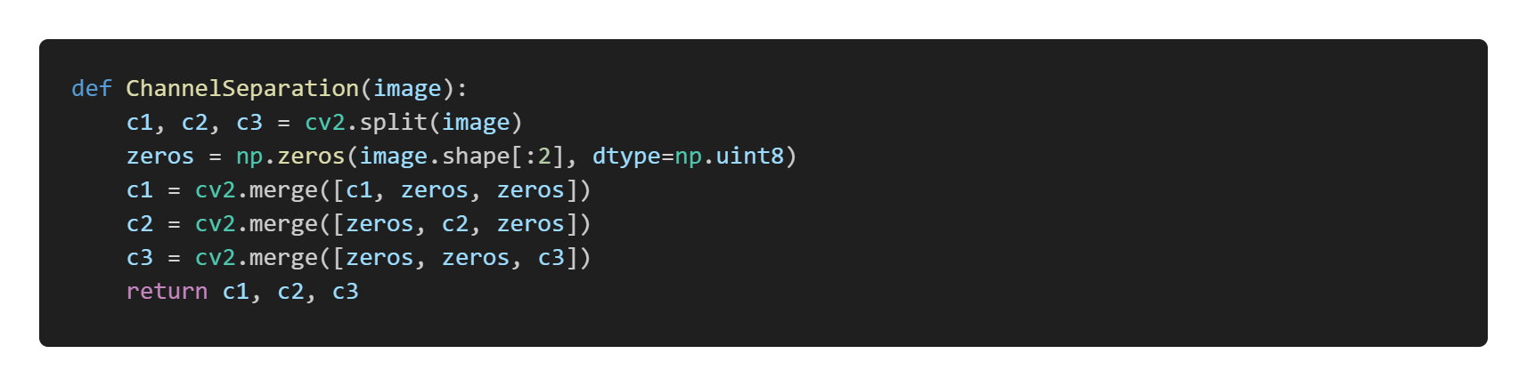
通道分離
色彩通道分離用:
cv2.split(m[, mv])
色彩通道合併用:
cv2. merge(mv[, dst])

Slide 4
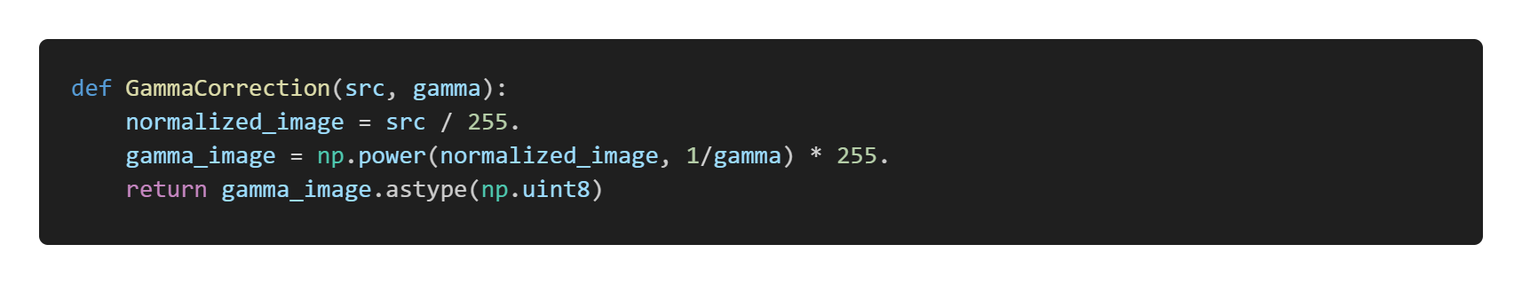
Gamma校正
Gamma > 1：亮度減少
Gamma < 1：亮度提升
Gamma校正用:
np.power(歸一化影像, 1/gamma) * 255

Slide 5
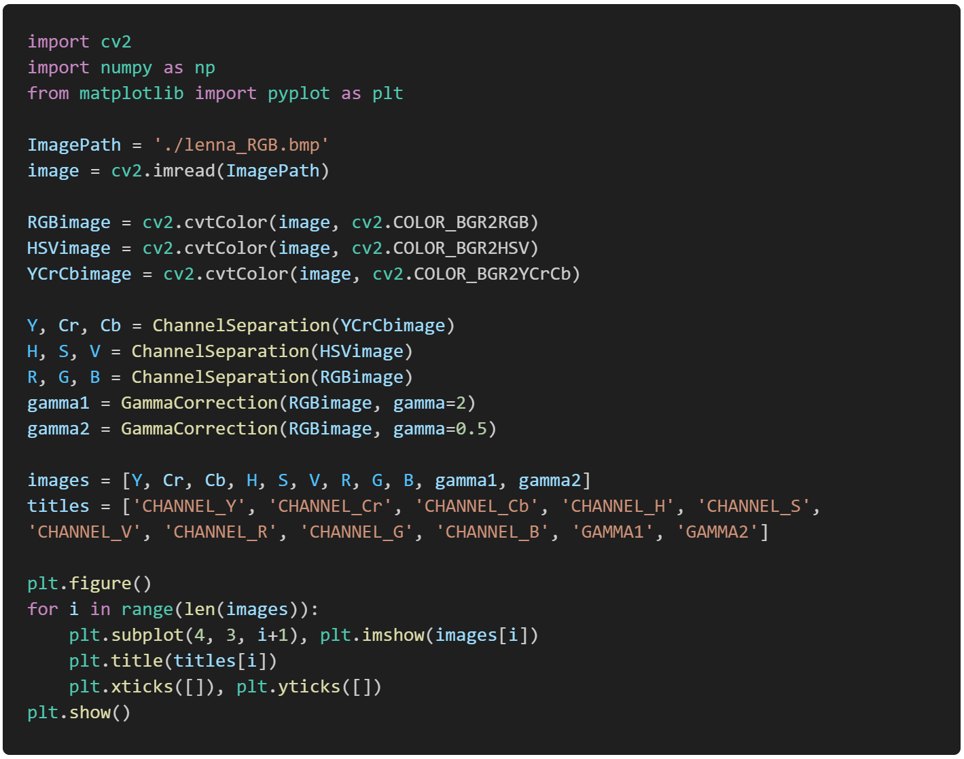
主程式

Slide 6
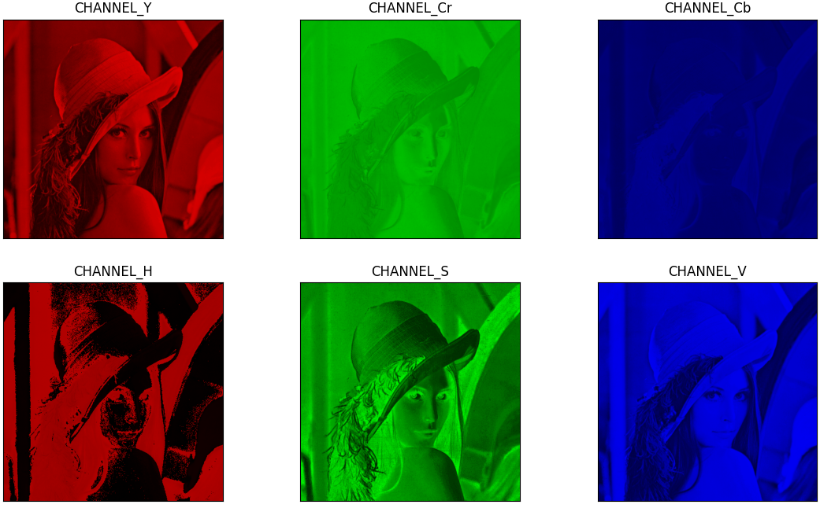
實作結果

Slide 7
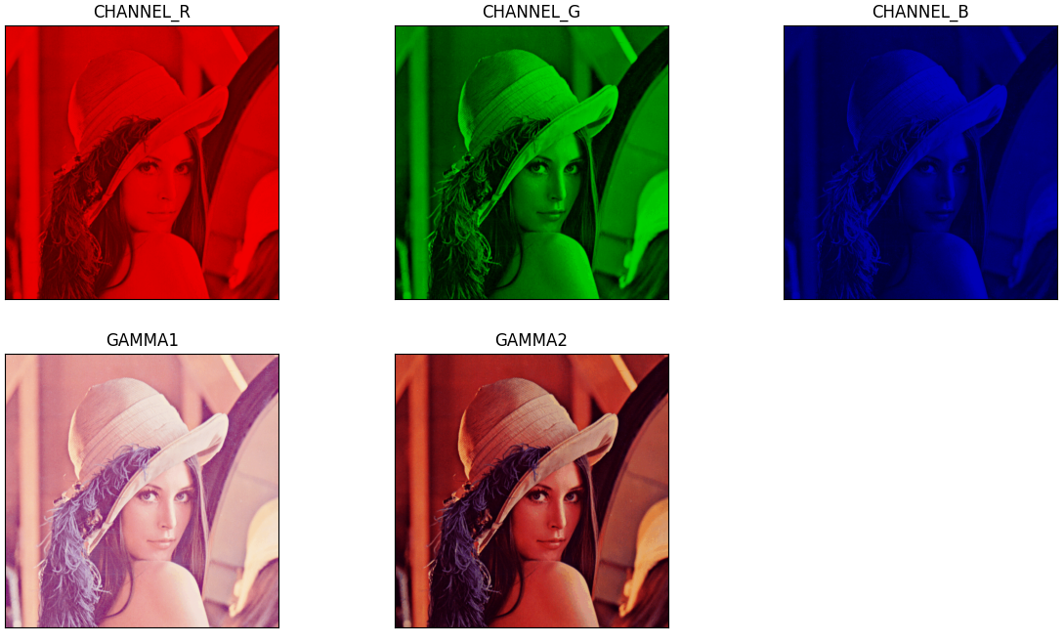
實作結果

Slide 8
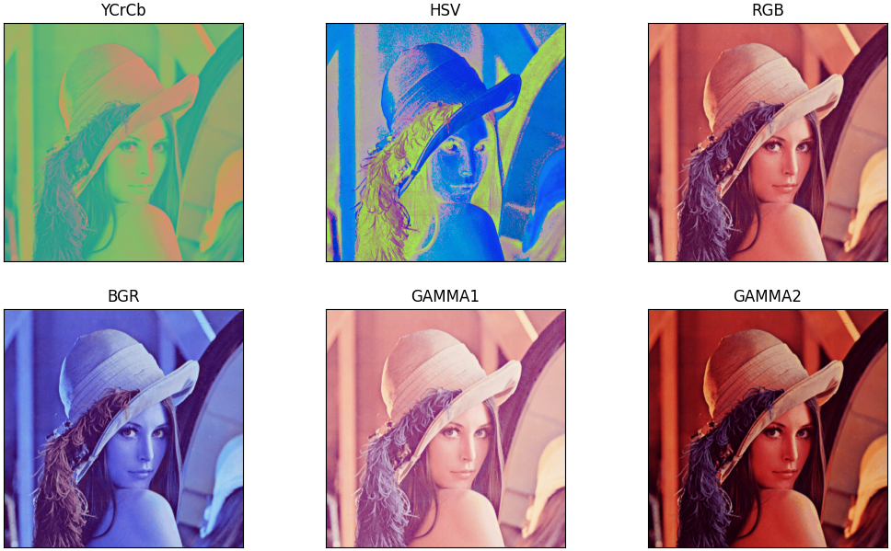
哪怕轉換色彩空間後，影像不也應該一樣嗎?

Slide 9
Thanks for listening

